Slide 1
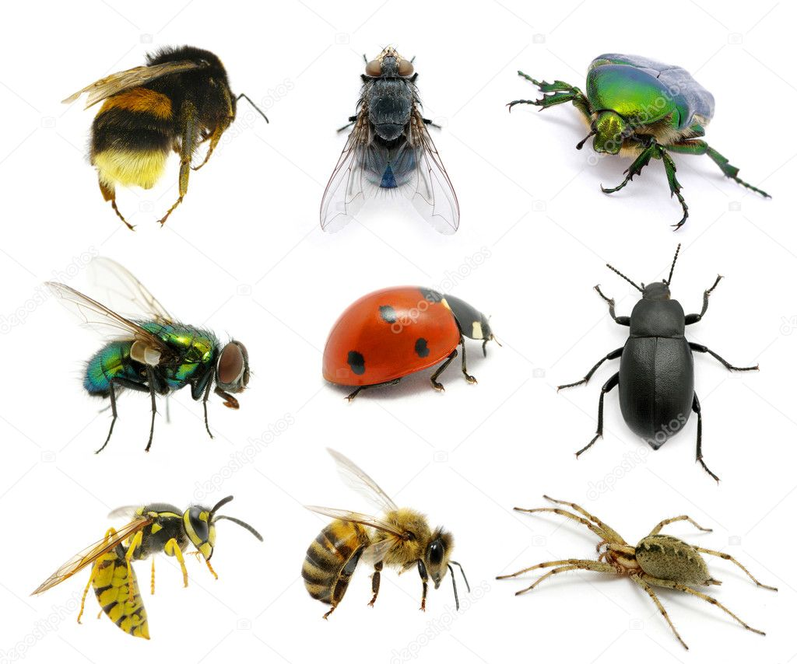
Будова комах

Slide 2
Загальна характеристика
Займають всі середовища існування
Відділи тіла: голова, груди, черевце
На голові: одна пара вусиків (нюх, дотик); ротові апарати – гризучий, колючий, лижучий, сисний; очі – одна пара складних очей і прості вічка
Груди несуть 3 пари кінцівок та дві пари крил
Черевце сегментоване (кожен сегмент має пару дихалець, може мати жало або яйцеклад)
Органи дихання – трахеї
Роздільностатеві
Розвиток непрямий: з повним перетворенням
(яйце⤍личинка⤍лялечка⤍імаго) та з неповним перетворенням (яйце⤍личинка⤍імаго)

Slide 3
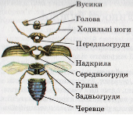
Будова комахи

Slide 4
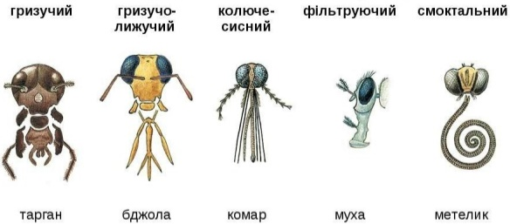
Ротові апарати комах

Slide 5
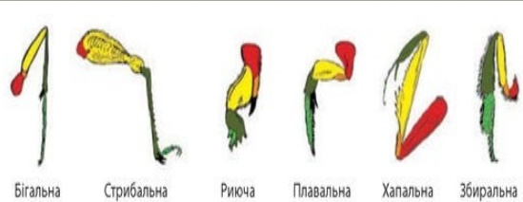
Типи ніг комах

Slide 6
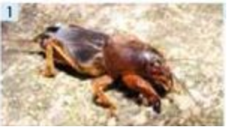
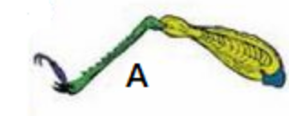
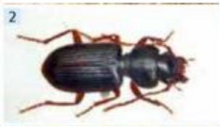
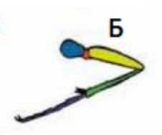
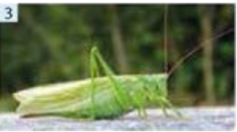
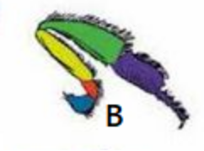
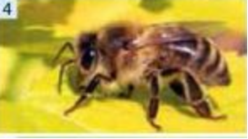
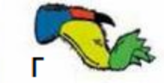
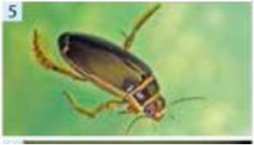
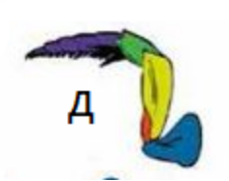
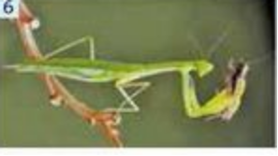

З'єднайте кінцівки з їх представниками

Slide 7
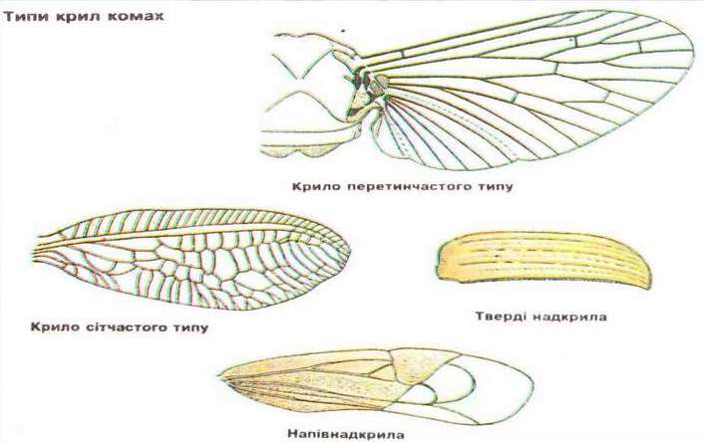
Крила комах

Slide 8
Пристосування комах до способу життя
Назва виду | Середовище існування | Спосіб життя | Риси пристосованості
Оса паперова
Водомірка
Мураха чорний
Клоп-солдатик
Тарган рудий

Slide 9
Значення комах
Участь у кругообігу речовин
Важлива роль в ланцюгах живлення
Запилювачі квітів
Сировина для одержання меду, шовку, лікарських препаратів
Шкідники сільського господарства
Паразити й переносники небезпечних захворювань

